Slide 1


Slide 2
Сколько весит облако
А вы когда-нибудь задумывались над тем, сколько весит облако? Облака кажутся нам такими воздушными и невесомыми, словно кто-то разбросал в вышине пушистые клочья ваты. Но всем известно, что облака - это водяной пар, и, конечно же, он имеет определённый вес, причём немалый.
Облака образуются благодаря испарению воды с поверхности Земли. Поднимаясь вверх, тёплый воздух охлаждается до точки росы, и водяной пар в нём конденсируется в мельчайшие капельки воды. Затем, по мере дальнейшего набора высоты и снижения температуры, эти капельки соединяются между собой и превращаются в огромные массы - облака.
«Но почему в таком случае облака летают по небу, а не падают на землю?» - спросите вы. Несмотря на то, что облака довольно тяжёлые, они имеют меньшую плотность по сравнению с воздухом, поэтому свободно парят в небе.
Плотность облаков напрямую зависит от их вида. Самые пушистые облака - кучевые. Перистые облака, в свою очередь, менее плотные, чем кучевые, а кучево-дождевые и слоистые - более плотные и тяжёлые.
Ученые рассчитали, что приблизительный вес среднего кучевого облака - от 500 до 1000 тонн. Пусть вас не пугает такой огромный вес, ведь среднее кучевое облако достигает в размерах не менее одного километра по длине и ширине.
Дождевые облака, в силу большей плотности, гораздо тяжелее. Они могут весить миллионы тонн! Только представьте, глядя на небо, что там парит объект, масса которого в среднем сопоставима со стадом из 500 слонов!

Slide 3


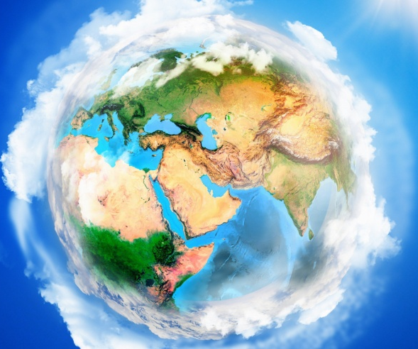
Задание 1
Определи тип данного текста.
рассуждение
повествование
описание
Задание 2
Подумай, что вынесено в заглавие.
тема
основная мысль
Задание 3
Слово «облако» происходит от старославянского слова «облакати», что значит «одевать, окружать». Облака и правда как будто одевают нашу планету, окружают её со всех сторон.
С чем в этом случае можно сравнить облака?
Напиши.
В этом случае облака сравниваются с одеялом.
Почему облака летают по небу, а не падают на землю? Подчеркни ответ в тексте.
Клик на текст!
Вернуться к тексту!

Slide 4
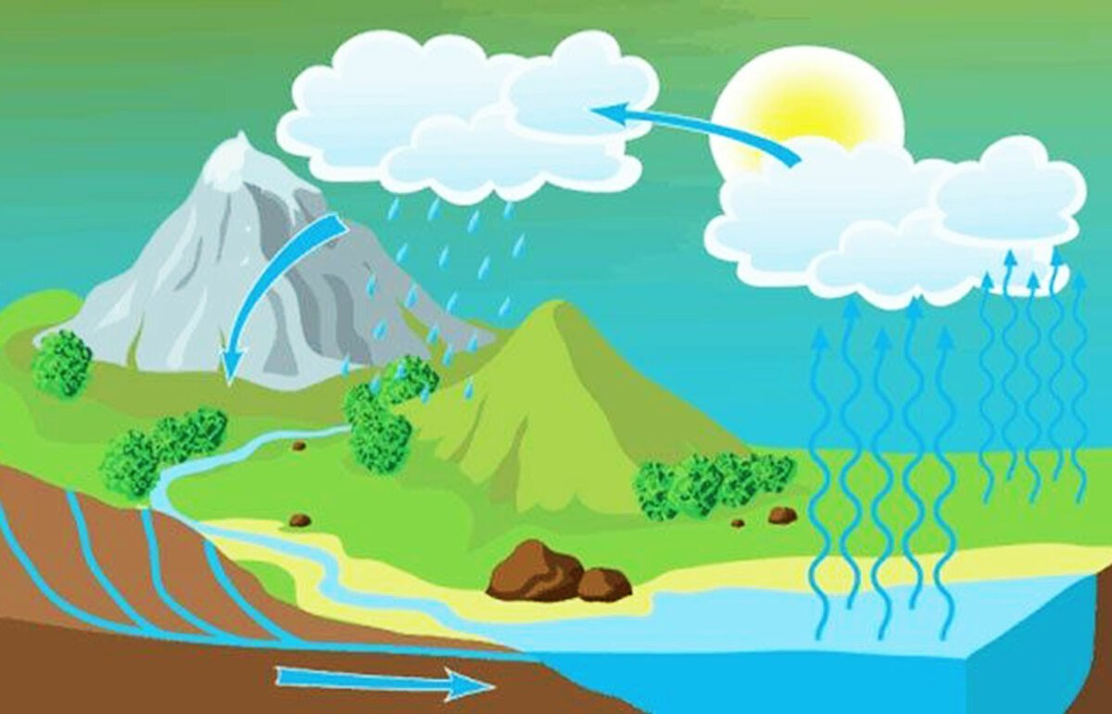
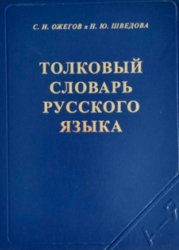
Задание 4
Запиши номер абзаца, который соответствует рисунку.
2
Как называется такое явление природы?
Круговорот воды в природе.
Задание 5
Выпиши из текста выделенное слово, объясни его значение.
Конденсируется – сгущается; мельчайшие капельки воды (водяной пар) переходят из газообразного состояния в жидкое.
Открой толковый словарь С.И. Ожегова, Н.Ю. Шведовой. Выпиши из словаря первое значение слова.
Конденсация..1. Переход вещества из газообразного состояния в жидкое или кристаллическое..

Slide 5

Задание 6
Дополни предложение.
Самые пушистые облака - . __________ облака, в свою очередь,
менее плотные, чем, кучевые, а и - более
плотные и тяжёлые.
кучевые
Перистые
кучево-дождевые
слоистые
Задание 7
Отметь вопросы, на которые можно найти ответы в тексте.
Как образуются облака?
Чему равен приблизительный вес среднего кучевого облака?
На что похожи облака, плывущие по небу?
Какие облака более плотные и тяжёлые?
Ответь устно на вопросы.

Slide 6

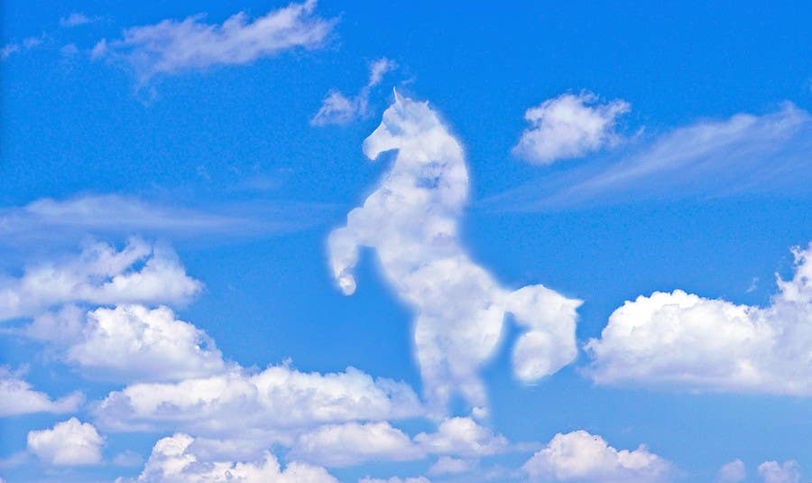
Задание 8
Допиши план текста.
1. Облака - это водяной пар, который имеет вес.
2. _____________________________________
3. ___________________________________
4 . ___________________________________
5 . _____________________________________
6. Дождевые облака.
Образование облаков.
Почему облака летают по небу, а не падают на землю?
Зависимость плотности облаков от их вида.
Приблизительный вес среднего кучевого облака.
Задание 9
Расскажи о прочитанном тексте.
Я прочитал(а) текст, в котором рассказывается …
Мне понравился рассказ, потому что …
Задание 10
Если тебе нужно будет получить достоверные сведения об облаках, к какой книге (книгам) ты обратишься?
справочник
энциклопедия
сборник художественных рассказов

Slide 7
Ссылки на интернет-ресурсы:
http://fotodes.ru/upload/img1347911922.jpg
https://gas-kvas.com/grafic/uploads/posts/2023-10/1696502580_gas-kvas-com-p-kartinki-tuchki-44.png https://gas-kvas.com/uploads/posts/2023-02/1675421039_gas-kvas-com-p-fonovii-risunok-zemlya-18.jpg https://gas-kvas.com/uploads/posts/2023-01/1673511741_gas-kvas-com-p-krugovorot-vodi-v-prirode-detskii-risunok-37.jpg https://cache3.youla.io/files/images/780_780/5b/1c/5b1cf347d138b398f55c7a83.jpg
https://flomaster.club/uploads/posts/2022-06/1654311828_3-flomaster-club-p-tucha-risunok-dlya-detei-krasivo-3.jpg
https://i.pinimg.com/originals/9a/6a/e7/9a6ae7e5322aaab0d63b79bc363eb4e4.png
https://cdn3.f-cdn.com/contestentries/59732/7395570/52fc3fa92753b_thumb900.jpg https://www.moneyexpert.com/img/variable.png
Литература:
Функциональная грамотность. 3 класс. Тренажер для школьников/ М.В. Буряк, С.А. Шейкина. – М.: Планета, 2022. – 88 с. – (Учение с увлечением).

